Slide 1
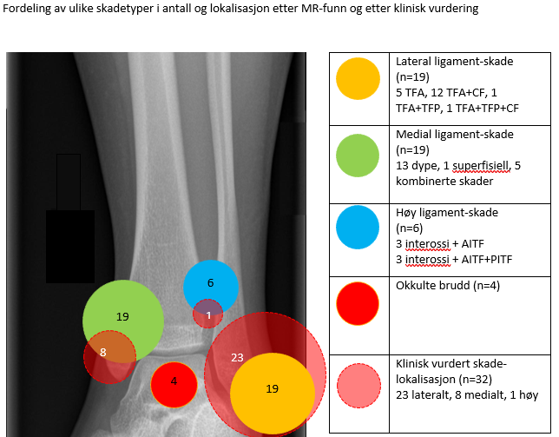
Den forstuede ankel
Utvidet klinisk og radiologisk diagnostikk av et utvalg pasienter med forstuet ankel
En prospektiv kohortstudie ved Skadepoliklinikken i Bergen
Birgit Westergren Foss University of Bergen
bfo011@uib.no
Bakgrunn
De fleste som tråkker over eller vrir sin ankel blir bra etter tidlig belastning og mobilisering når bruddskade er utelukket. Likevel får opp mot 1/3-del med forstuet ankel varige plager som hindrer de i å komme tilbake til samme aktivitetsnivå som før skaden. Noen skademekanismer kan gi alvorligere skader i stabiliserende leddbånd både medialt og i syndesmosenivå. Disse skadene blir ofte oversett i den akutte fasen og kan på sikt medføre kroniske smerter og instabilitet i ankelen.
Mål
Hensikten med studien er å sammenholde pasientfaktorer, skadehistorie, kliniske, funn på MR og pasientrapporterte utfall (PROM) 3 måneder etter skaden. Målet er på sikt å identifisere hvilke faktorer eller kombinasjoner av faktorer som kan predikere de som får kroniske plager. Vi vil da kunne differensiere håndteringen av disse pasientene i en tidligere fase i håp om redusere deres sekundære fysiske følger av skaden.
Metode
Dette er en prospektiv kohortstudie med inkludering av et utvalg pasienter > 18 år som har oppsøkt SKOT med en akutt ankelskade innen den siste uken. Bruddskade er utelukket med røntgen, men pasientene er etter detaljert anamnese og undersøkelse undersøkt med MR ved radiologisk avdeling, Helse Bergen. PROM-data er innhentet 3 måneder senere ved telefonintervju (SEFAS).
Resultater
Vi inkluderte 27 pasienter, 8 kvinner og 19 menn i alderen 18-45 år, gjennomsnitt 34 år. 15 pasienter var overvektige (KMI>25) og 11 var normalvektige. Klinisk undersøkelse sammenholdt med MR-funn viste 17 versus 19 pasienter med ren lateral skade, 6 versus 15 kombinert medial og lateral skade, 2 versus 4 ren medial skade og 1 versus 6 med høy skade. 4 pasienten hadde okkulte brudd, som i 3 tilfeller ikke lot seg vise retrospektivt på røntgen. Vi fant lav spesifisitet og sensitivitet av både Squeeze-test, Kleigers test og lokalisert palpasjon for å identifisere høye ankelskader verifisert ved MR. Det var en signifikant og moderat positiv korrelasjon på +0,45 mellom skade under idrett og medial skade og en svak positiv korrelasjon (+0,14) mellom en fall-mekanisme og høy skade. SEFAS-score etter 3 måneder var i gjennomsnitt 40, median 43 (variasjon 17-48 der 0=store vansker, 48=ingen vansker). Kvinner hadde signifikant lavere SEFAS-score enn menn. Mens median SEFAS-score var 43 på både medial og lateral ankelskade, var den 38 ved høy skade. Vi fant også en svak negativ korrelasjon på -0,28 mellom høy ankelskade og SEFAS-score som tegn på dårligere funksjon 3 måneder etter skaden. Vi fant ingen slik sammenheng ved okkulte bruddskader.
Konklusjon
I denne preliminære studien med begrenset antall pasienter, fant vi at MR avdekket langt flere mediale og høye ankelskader enn leger på SKOT kunne identifisere ved klinisk undersøkelse. Ingen av de kliniske undersøkelsene behandlende lege utførte klarte å identifisere pasienter som hadde pådratt seg skade på syndesmose-strukturer. Okkulte brudd ble også funnet tross initialt negative røntgenbilder. SEFAS-score var gjennomsnittlig lavere hos pasienter med høy skade, men ikke ved okkulte brudd. Det var signifikant forskjell på SEFAS-score mellom kjønn hvor kvinner scoret lavere. Vi fant en signifikant sammenheng mellom idrettsrelatert skademekanisme og mediale skader. Studien vil fortsette med oppfølging av pasienter også etter 1 år, og flere pasienter vil også bli inkludert for å kunne gi mer valide funn.
Variabler | SEFAS-score (gj.snitt) | SD | Korrelasjon | p-verdi | Vurdering
Alle skader | 39,8 | 7,88
Kvinne | 34 | 10,9 | 0,51 | 0,006 | Moderat sterk korrelasjon Signifikant forskjell
 | Funn ved legeundersøkelse | Funn på MR
Lateral skadekomponent | 23 (85%) | 19 (70%)
Isolert lateral skade | 17 (63%) | 3 (11%)
Medial skadekomponent | 8 (30%) | 19 (70%)
Isolert medial skade | 2 (7%) | 2 (7%)
Kombinert lateral og medial skade | 6 (23%) | 13 (48%)
Høy skadekomponent | 1 (4%) | 6 (22%)
Isolert høy skade | 1 (4%) | 1 (4%)
Kombinert lateral og høy skade | 0 | 1 (4%)
Kombinert medial og høy skade | 0 | 2 (7%)
Kombinert medial, lateral og høy skade | 0 | 2 (7%)
Ingen ligamentskade | 0 | 3 (11%)
Usikkert | 1 (4%) | 0
Annerkjennelser
Hovedveileder: Christina Elisabeth Brudvik
Biveledere: Torbjørn Hiis Bergh og Knut Steen
TAKK TIL
En stor takk til LIS2 Tonje Mannigel ved SKOT for hennes gode samarbeid og innsats med å inkludere og følge opp pasienter i studien. En stor takk til overlege, PhD Nils Vetti for hans nøyaktige analyser og tolkinger av MR-funn i studien.
.

